Slide 1


Ajuste de Grade
Central de Negócios

Slide 2

O que é a planilha de grade?
A planilha de grade é um documento que reúne informações de todos os corretores cadastrados na Fairfax.
Os corretores são organizados na planilha de grade por:
  Nome;
  CNPJ;
  Canal de distribuição.
Além disso, a planilha de grade também possui planilhas de subscrição, responsáveis por organizar as regras de subscrição.

Slide 3
Solicitação de alteração na grade
Como solicitar: Utilizar exclusivamente o formulário de solicitações Registro de Solicitações- Central de Negócios – Preencher o formulário
Solicitação à Controladoria : Enviar e-mail para a Controladoria do Join com a Central de Negócios em cópia (Cc).
Realizar a solicitação de alteração para a Controladoria do Join e depois preencher o formulário com as informações necessárias.
O SLA de atendimento da Central de Negócios para uma solicitação padrão, como uma alteração do gerente de contas, é de 5 dias úteis.

Slide 4
Fluxo Operacional
Antes de iniciar a tratativa, é necessário conferir a última versão da grade na Base de Conhecimento.
Para realizar a tratativa, é necessário seguir os seguintes passos:
Passo 1 – Receber a solicitação
Receber o pedido do Comercial.
Verificar se há evidência da alteração.
Confirmar se o de/para está claro.
Se a alteração for grande, solicitar o modelo padrão de grade preenchido.

Slide 5
Fluxo Operacional
Passo 2 – Validar no Join
Acessar o Join e confirmar se a alteração já está refletida.
Se não estiver, não acionar o TEC, apenas informar ao Comercial e solicitar cadastro.
Se estiver, conferir preenchimento do formulário e seguir para o próximo passo.
Passo 3 – Abrir o ClickUp
Criar a tarefa contendo: solicitante, evidência do Join, modelo de grade, de/para e impacto da alteração.

Slide 6
Fluxo Operacional
Passo 4 – Acionar o TEC
Solicitar o ajuste da grade.
Solicitar o ajuste dos casos abertos.
Reforçar que não devem ser alterados casos recusados, perdidos e ganhos.
Passo 5 – Comunicar os times
Informar o Time Gestão.
Enviar a nova grade ao Time Central e Atendimento.
Comunicar o responsável pelo Painel de Qualidade.

Slide 7
Fluxo Operacional
Passo 6 – Validar
Conferir se a grade foi atualizada corretamente.
Validar os casos ajustados.
Se houver erro, retornar ao TEC com evidências.
Passo 7 – Encerrar
Comunicar o solicitante.
Comunicar o grupo “Comercial + Central.”
Atualizar e finalizar o ClickUp.

Slide 8
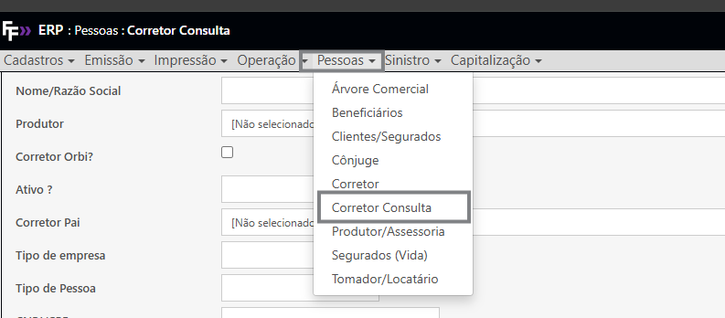
Como é feita uma alteração de grade?
Antes de atualizar a planilha de grade da Central, confirme se a alteração já está refletida no Join, para posteriormente poder alterar a grade corretamente.
1
Entre no Join, clique em “Pessoas” no canto superior esquerdo, depois selecione “Corretor Consulta”:

Slide 9
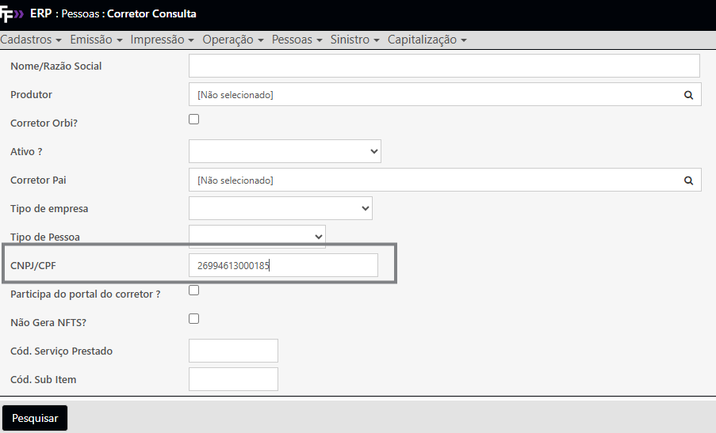
Como é feita uma alteração de grade?
2
Cole o número do CNPJ, no campo “CNPJ/CPF”, e confirme se não há nenhum espaço em branco antes ou depois do número:

Slide 10
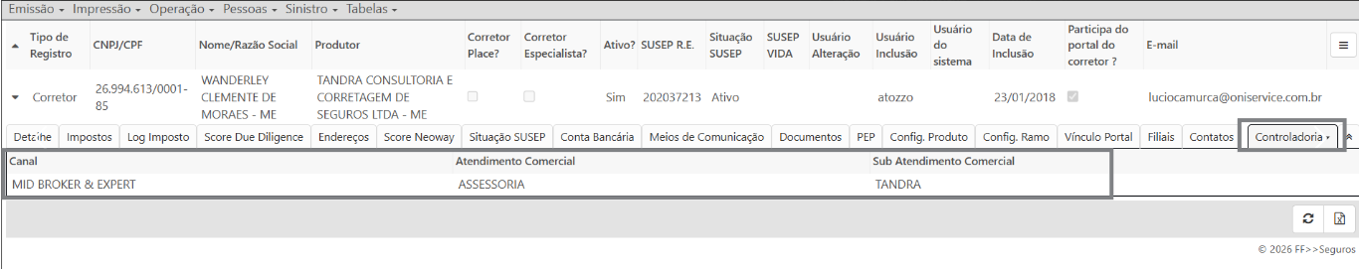
Como é feita uma alteração de grade?
3
Selecione a opção “Controladoria” e confirme se o canal corresponde ao da alteração que foi solicitada:

Slide 11
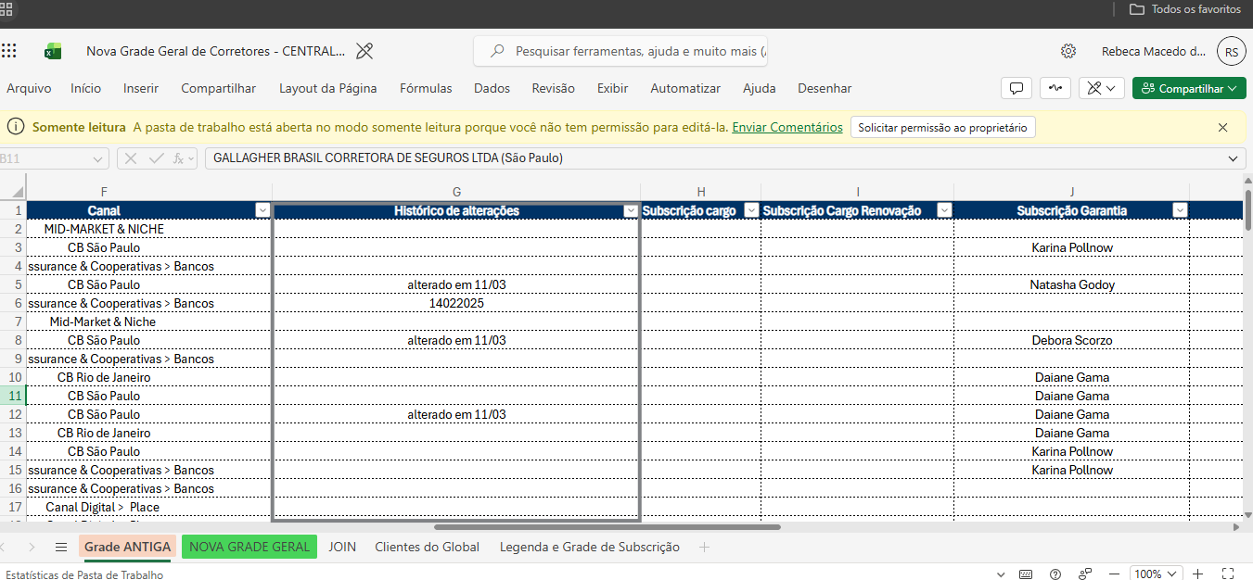
Como é feita uma alteração de grade?
4
Após a confirmação no Join, é necessário alterar na planilha de grade “Nova grade geral”, e manter o histórico de alterações na planilha “Grade antiga”, indicando a data da alteração, qual foi a alteração e quem solicitou:

Slide 12
Como é feita uma alteração de grade?
Caso seja necessário alterar informações que já foram cadastradas, é preciso filtrar os registros no Hub a partir da data informada pelo Comercial e extrair a relação em uma planilha.
Se a quantidade de registros for de até 50 casos, a Central realiza a alteração manualmente. Para volumes superiores a 50 casos, é necessário encaminhar a solicitação para o Anderson e o Heitor ajustarem.

Slide 13
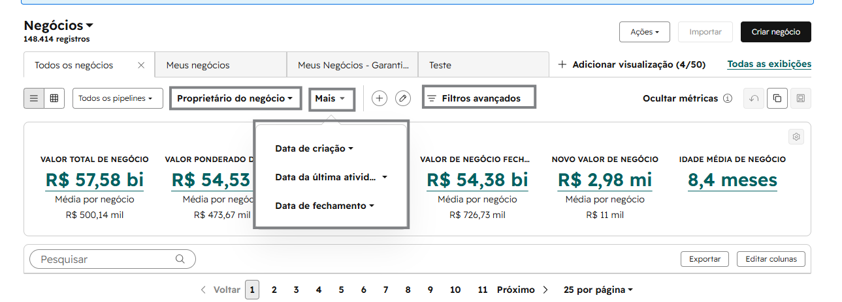
Como é feita uma alteração de grade?
5
Utilizar os filtros destacados abaixo, na aba “Negócios” do HubSpot para extrair essa relação:

Slide 14
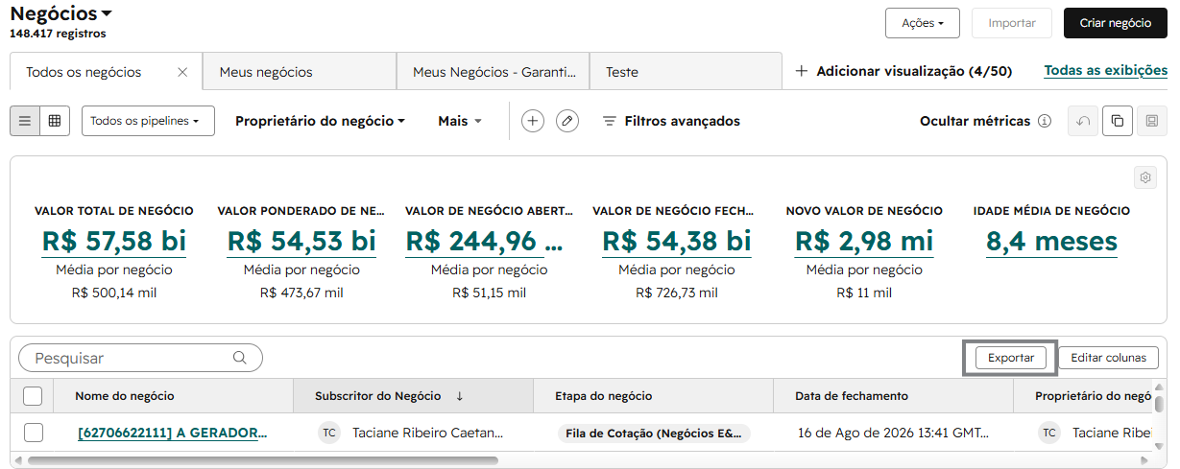
Como é feita uma alteração de grade?
6
Para exportar o Excel dos casos, é necessário clicar em “Exportar”:

Slide 15
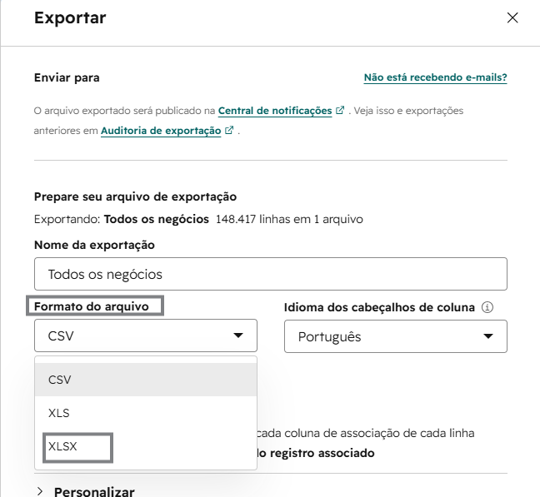
Como é feita uma alteração de grade?
7
Em seguida, alterar o formato do arquivo para XLSX:
Em ambos os casos, seja para uma alteração para novos cadastros ou para uma alteração que exija a correção de registros já existentes, é necessário abrir um chamado no ClickUp para que o Anderson e o Heitor realizem a atualização da grade automática do Hub.

Slide 16
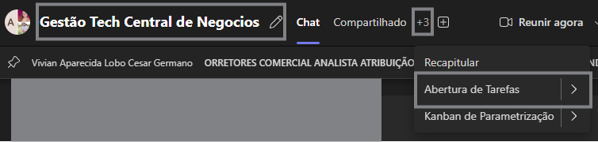
Como é feita uma alteração de grade?
8
Para abrir o ClickUp, é necessário abrir o grupo “Gestão Tech Central de Negócios” no Teams, em seguida clicar no símbolo “+” destacado abaixo, e em “Abertura de Tarefas”:

Slide 17
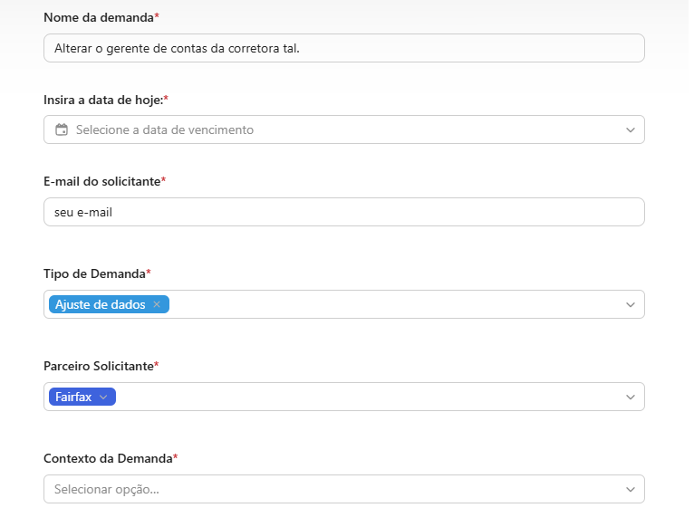
ClickUp
O ClickUp deve ser preenchido de acordo com as seguintes orientações:
Nome da demanda: Resumir a solicitação que deve ser feita.
E-mail do solicitante: Preencher com o seu e-mail.
Tipo de demanda: Selecionar “Ajuste de dados.”
Parceiro Solicitante: Selecionar “Fairfax.”
Contexto da demanda: Indicar para qual ramo/setor é a alteração.

Slide 18
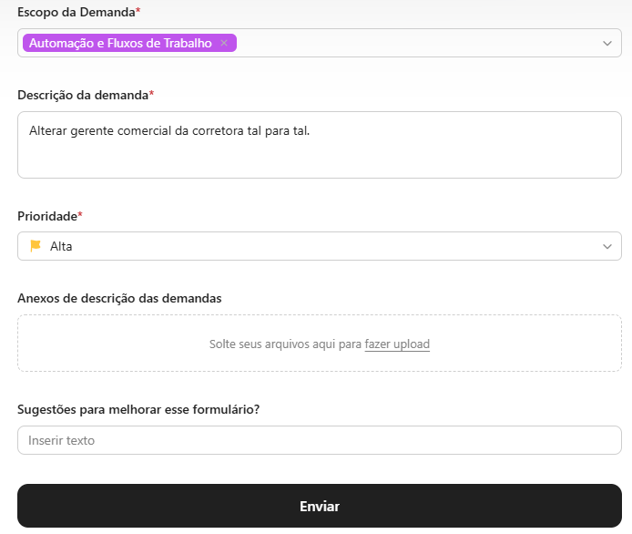
ClickUp
Escopo da demanda: Selecionar “Automação e fluxos de trabalho.”
Descrição da demanda: Descrever em detalhes a alteração, sempre indicando razão social e CNPJ da corretora, nome completo de quem era antes e quem será a nova pessoa que seguirá com as tratativas.
Prioridade: Selecionar “Alta.”
Anexos de descrições das demandas: Anexar a planilha de grade atualizada.

Slide 19
ClickUp
PARA FINALIZAR:
Ao finalizar o ClickUp, é necessário enviar o assunto do ticket no grupo do Teams “Gestão Tech Central de Negócios” e a planilha de grade atualizada no grupo do Teams “Mapeamento - Cotações.”
Após o envio do ticket e da planilha atualizada, é necessário comunicar o Comercial ou ao solicitante, por meio do Teams e de um e-mail formal, somente após a conclusão de todas as alterações e a confirmação de que elas já estão em vigor.

Slide 20

Checklist
Checklist Final
☐ Última versão da grade validada
☐ Alteração confirmada no Join
☐ Formulário preenchido corretamente
☐ De/Para validado
☐ ClickUp criado
☐ TEC acionado
☐ Comunicações realizadas
☐ Validação concluída
☐ Solicitante informado
Confira todos estes passos para finalizar o processo de alteração de grade.

Slide 21
Agradecemos a atenção!
Central de Negócios

